Slide 1
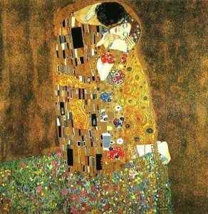
Σεξουαλικώς Μεταδιδόμενα Νοσήματα
Ηλέκτρα Νικολαΐδου
Καθηγήτρια
Δερματολογίας-Aφροδισιολογίας
Α’ Κλινική Δερματικών και Αφροδισίων Νόσων ΕΚΠΑ
Νοσ. «Α. Συγγρός»

Slide 2
Ποιες είναι;
Σύφιλη
Γονοκοκκική ουρηθρίτιδα/τραχηλίτιδα
Μη γονοκοκκική ουρηθρίτιδα/τραχηλίτιδα
Έρπης γεννητικών οργάνων
Κονδυλώματα
HIV λοίμωξη
Ηπατίτιδα Β
Ψώρα/φθειρίαση

Slide 3
Σύφιλη
      Σύφιλη
Επίκτητη
Συγγενής
Πρώιμη
Όψιμη
      Όψιμη Λανθάνουσα
Τριτογόνος
      Πρωτογόνος
Πρώιμη Λανθάνουσα
      Δευτερογόνος
Notes:
3

Slide 4
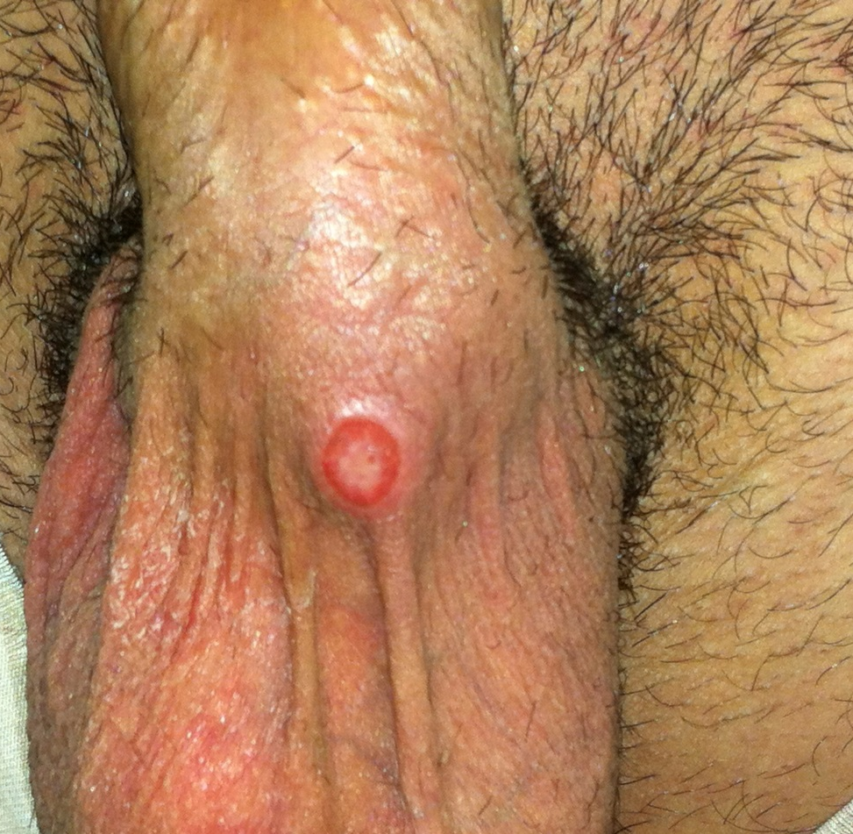
Πρωτογόνος Σύφιλη
Συφιλιδικό έλκος
Σύστοιχη λεμφαδενίτιδα (αδένες μικροί, σκληροί, ευκίνητοι)

Slide 5
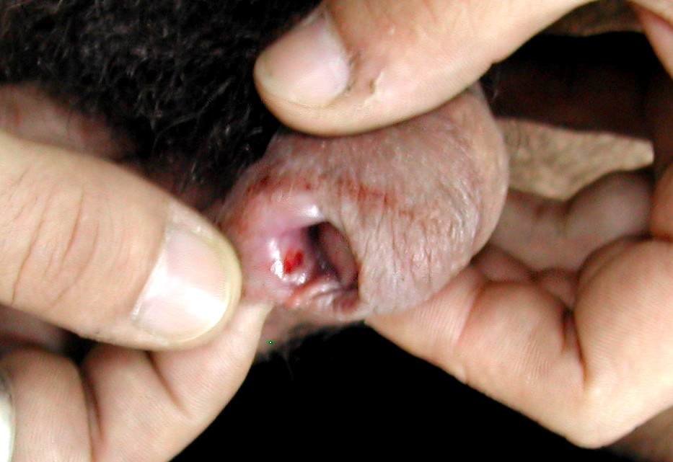
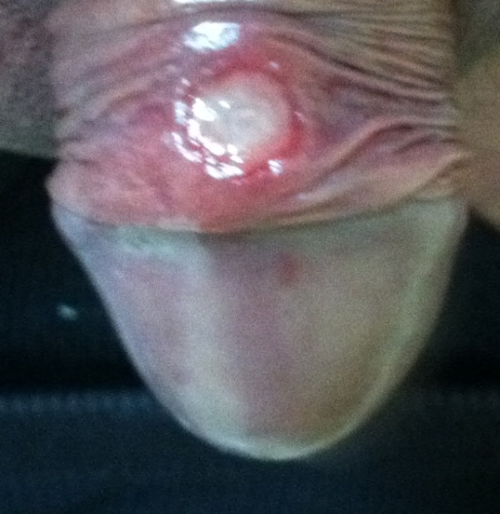
Συφιλιδικά έλκη
Notes:
5

Slide 6
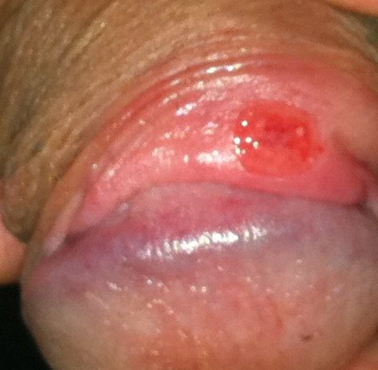
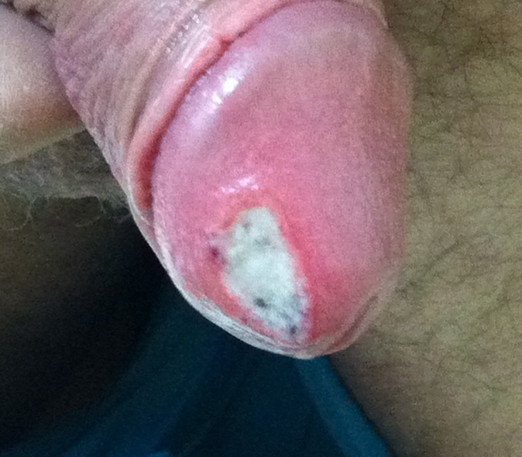
Συφιλιδικά έλκη

Slide 7
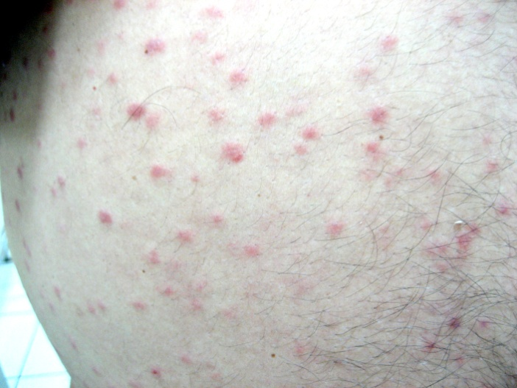
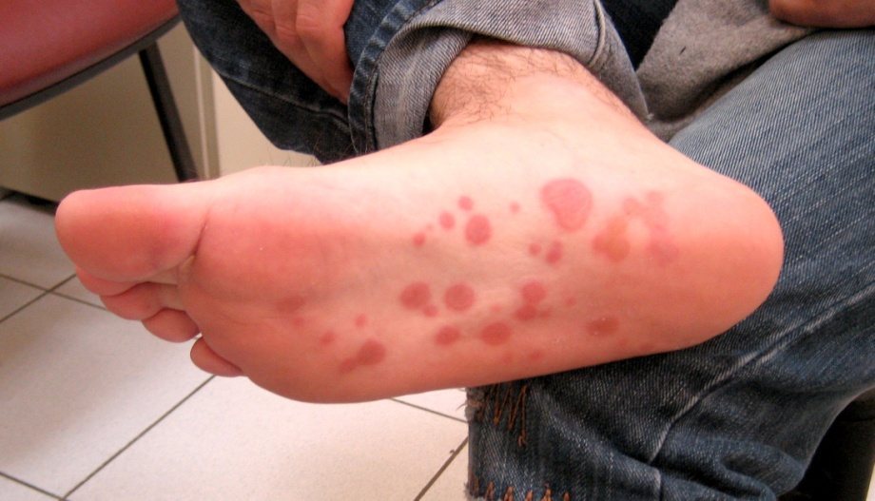
Δευτερογόνος Σύφιλη
Συφιλιδική ροδάνθη
Συφιλιδικές βλατίδες
Συφιλιδικές πλάκες
Πλατέα κονδυλώματα
Πυρετός, αδιαθεσία, λεμφαδενοπάθεια, αρθραλγίες
Notes:
7

Slide 8
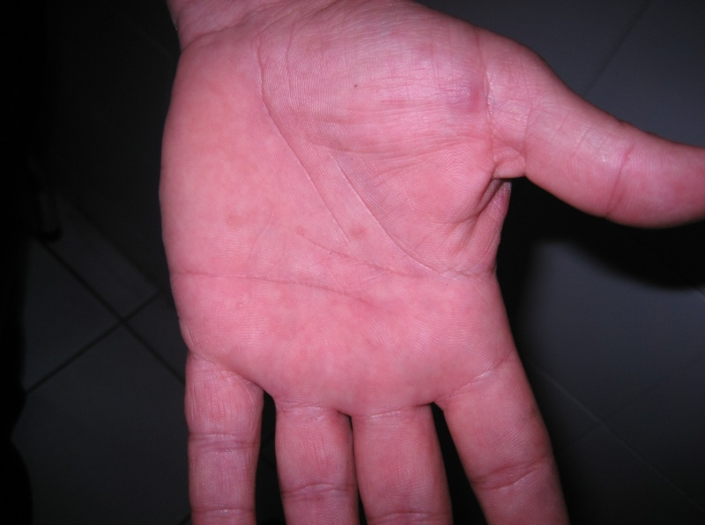
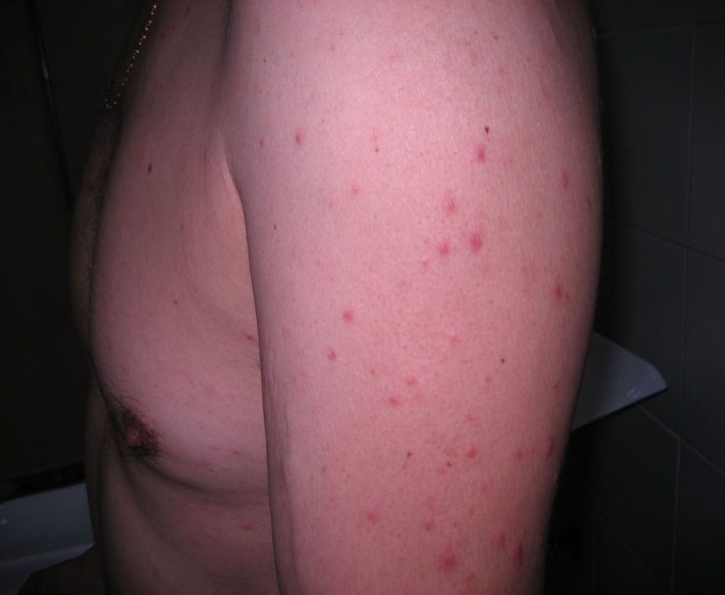
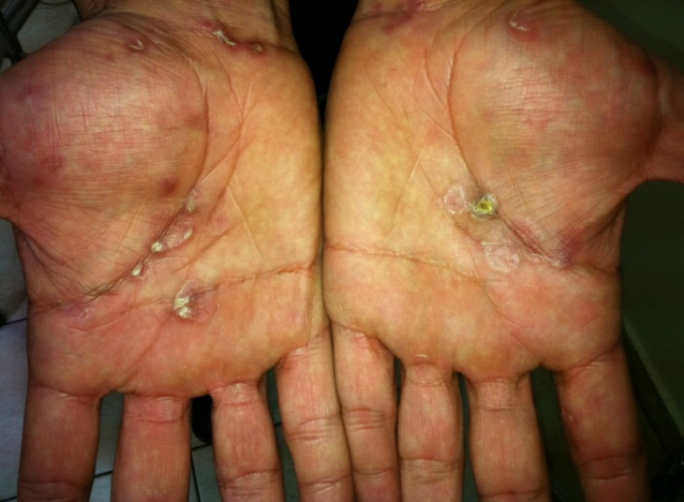
Δευτερογόνος σύφιλη

Slide 9
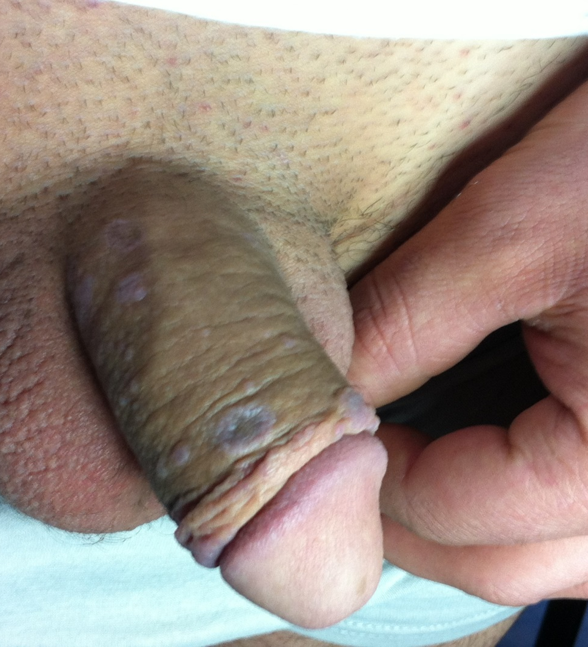
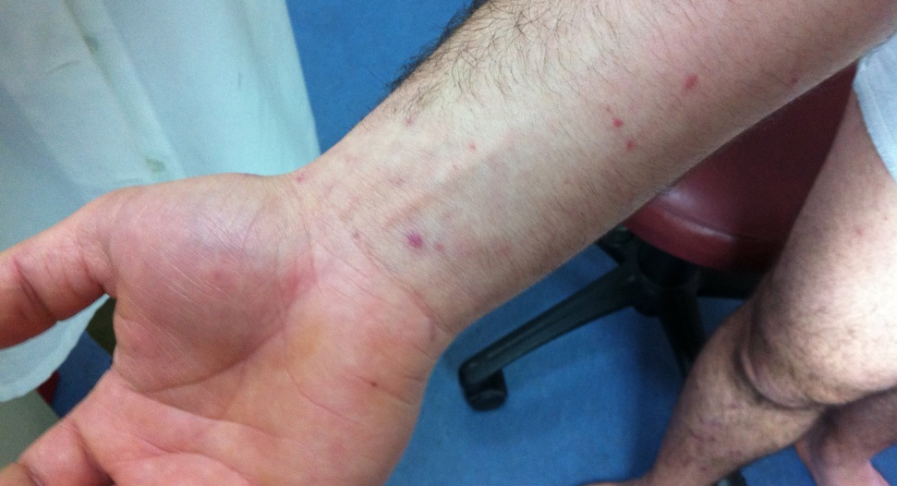
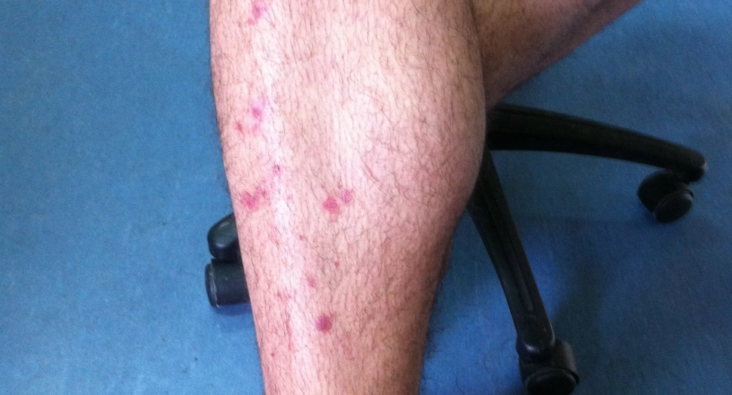
Δευτερογόνος σύφιλη

Slide 10
Εργαστηριακός έλεγχος

Slide 11
Ανίχνευση του Treponema pallidum από τις βλάβες
Μικροσκόπηση σκοτεινού πεδίου
PCR

Slide 12
Ορολογικός έλεγχος για Σύφιλη
Mη Τρεπονημικές Δοκιμασίες
  Venereal Disease Research Laboratory
  Rapid Plasma Reagin
Τρεπονημικές Δοκιμασίες
  Fluorescent Treponemal Antibody Absorption test (FTA-Abs)
  Treponema Pallidum Haemagglutination test (TPHA)
  Treponemal Enzyme Immunoassay (EIA)

Slide 13
Θεραπεία
Βενζανθινική πενικιλλίνη G σε δόση 2,4 εκατ. IU ενδομυικά εφάπαξ
Επί αλλεργίας, δοξυκυκλίνη 100 mgΧ2 για 14 ημέρες
Επί αλλεργίας σε εγκυμοσύνη, απευαισθητοποίηση
Αγωγή συντρόφων: 3 μηνών για πρωτογόνο, 6 μηνών για δευτερογόνο

Slide 14
Ουρηθρίτιδες
Notes:
14

Slide 15
Ουρηθρίτιδες
φλεγμονή της ουρήθρας
συνήθως (αλλά όχι πάντα) εκδηλώνεται με ουρηθρικό έκκριμα
το ουρηθρικό έκκριμα δε σημαίνει πάντα ουρηθρίτιδα
επιβεβαίωση διάγνωσης:
  >5 PMNL/οπτικό πεδίο σε ουρηθρικό επίχρισμα και/ή
  >10 PMNL/οπτικό πεδίο σε πρώτα πρωινά ούρα

Slide 16
ΟΡΙΣΜΟΙ
Ουρηθρίτιδα
ΓΟΝΟΚΟΚΚΟΣ
ναι όχι
Γονοκοκκική Μη γονοκοκκική
Notes:
16

Slide 17
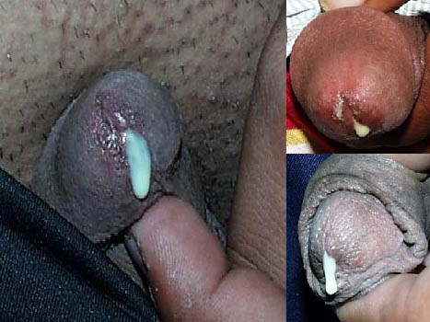
Γονοκοκκική λοίμωξη

Slide 18
ΚΛΙΝΙΚΗ ΕΙΚΟΝΑ-ΑΝΔΡΕΣ
Ουρηθρική λοίμωξη
βλεννοπυώδες ή πυώδες ουρηθρικό έκκριμα (>80%), δυσουρία (>50%), κανένα σύμπτωμα (<10%)

Slide 19
ΚΛΙΝΙΚΗ ΕΙΚΟΝΑ-ΓΥΝΑΙΚΕΣ
Ουρηθρική λοίμωξη
δυσουρία (12%)
Τραχηλική λοίμωξη
ασυμπτωματική (έως 50%)
βλεννοπυώδη κολπικά υγρά (έως 50%)
άλγος κάτω κοιλίας (έως 25%)
αιμορραγία (σπάνια)

Slide 20
ΚΛΙΝΙΚΗ ΕΙΚΟΝΑ
Πρωκτική λοίμωξη (ομοφυλόφιλοι)
συνήθως ασυμπτωματική
πρωκτικό έκκριμα (12%)
άλγος (7%)
Φαρυγγική λοίμωξη
συνήθως ασυμπτωματική (>90%)
φαρυγγίτιδα, αμυγδαλίτιδα, πυρετός

Slide 21
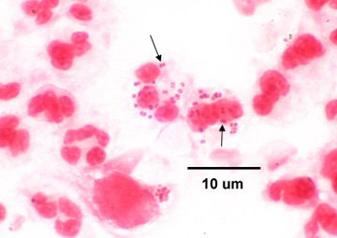
ΕΡΓΑΣΤΗΡΙΑΚΗ ΔΙΕΡΕΥΝΗΣΗ
Χρώση κατά Gram και μικροσκόπηση
Ευαισθησία:
90-95% σε συμπτωματικούς άνδρες
50-75% σε ασυμπτωματικούς άνδρες
37-50% σε ενδοτραχηλικά δείγματα

Slide 22
ΕΡΓΑΣΤΗΡΙΑΚΗ ΔΙΕΡΕΥΝΗΣΗ
Καλλιέργεια
Ευαισθησία: <75% για ενδοτραχηλικά δείγματα
<60% για πρωκτικά δείγματα
<50% για φαρυγγικά δείγματα
Nucleic Acid amplification tests (NAATs)
Ευαισθησία: >90% σε όλες τις εντοπίσεις
διαγνωστική χρήση μόνο σε ουρηθρικά και ενδοτραχηλικά δείγματα

Slide 23
ΑΝΤΙΜΕΤΩΠΙΣΗ
Λόγω της αυξανόμενης αντίστασης στις κεφαλοσπορίνες, οι ευρωπαϊκές οδηγίες συνιστούν το συνδυασμό
1gr κεφτριαξόνης και
2 gr αζιθρομυκίνης
ως μοναδική αγωγή 1^{ης} εκλογής
IUSTI, 2020

Slide 24
ΜΗ ΓΟΝΟΚΟΚΚΙΚΗ ΟΥΡΗΘΡΙΤΙΔΑ

Slide 25
ΑΙΤΙΟΛΟΓΙΑ ΜΓΟ
Chlamydia trachomatis (30-40%)
Ureaplasma urealyticum (10-40%)
Mycoplasma genitalium (15-45%)
Trichomonas vaginalis (1-17%)
HSV, Candida
20-30% των ανδρών: κανένας μικροοργανισμός
Notes:
25

Slide 26
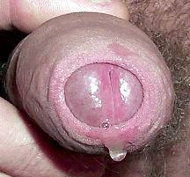
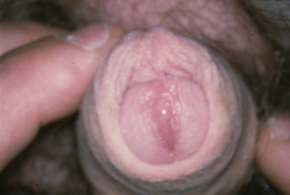
ΚΛΙΝΙΚΗ ΕΙΚΟΝΑ-ΑΝΔΡΕΣ
ουρηθρικό έκκριμα
δυσουρία
ασυμπτωματική λοίμωξη: έως 50%

Slide 27
ΚΛΙΝΙΚΗ ΕΙΚΟΝΑ-ΓΥΝΑΙΚΕΣ
βλεννοπυώδης τραχηλίτιδα
άλγος κάτω κοιλίας
δυσουρία
αιμορραγία
ασυμπτωματική λοίμωξη: έως 80%

Slide 28
ΕΡΓΑΣΤΗΡΙΑΚΗ ΔΙΕΡΕΥΝΗΣΗ
Nucleic Acid Amplification Tests (NAATs)
  πρώτα πρωινά ούρα (άνδρες)
  ούρα, ενδοτραχηλικό ή κολπικό επίχρισμα (γυναίκες)
  ευαισθησία: 70-95%
  ειδικότητα: 97-99%

Slide 29
ΑΝΤΙΜΕΤΩΠΙΣΗ (IUSTI 2016)
doxycycline 100mg PO ανά 12ωρο για 7ημ
To σχήμα με το 1 gr azithromycin εφ΄άπαξ δεν προτείνεται, λόγω αύξησης κινδύνου εμφάνισης ανθεκτικών στελεχών Mycoplasma genitalium
Αν Mycoplasma genitalium (+)
  500mg azithromycin εφ’ άπαξ και 250 mg για 4 ακόμα ημέρες

Slide 30
Κονδυλώματα

Slide 31
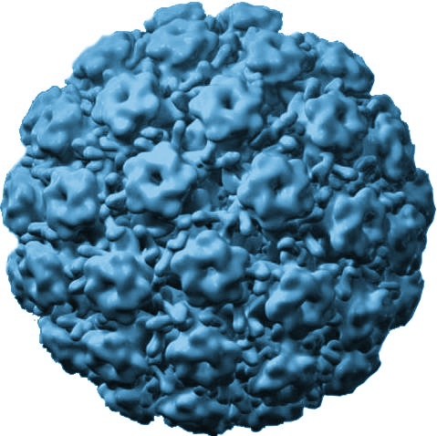
Human Papillomavirus (HPV)
Πάνω από 100 τύποι
Περίπου οι 40 προσβάλλουν το γεννητικό σύστημα
  χαμηλού/υψηλού-κινδύνου

Slide 32
Χαμηλού κινδύνου HPV
HPV-6/11
  90-100% των κονδυλωμάτων
  Σχεδόν 100% των αναπνευστικών θηλωματώσεων
  Όγκοι Buschke-Lowenstein

Slide 33
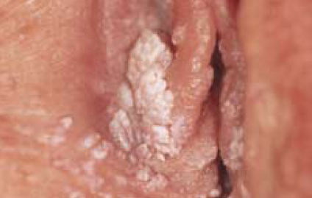
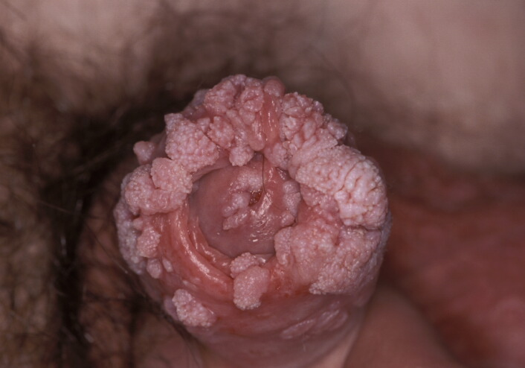
Είδη κονδυλωμάτων
Οξυτενή κονδυλώματα
Notes:
33

Slide 34
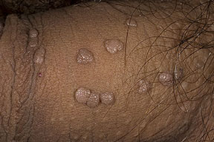
Είδη κονδυλωμάτων
Βλατιδώδη κονδυλώματα
Notes:
34

Slide 35
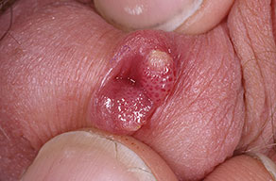
Είδη κονδυλωμάτων
Ενδοουρηθρικά κονδυλώματα

Slide 36
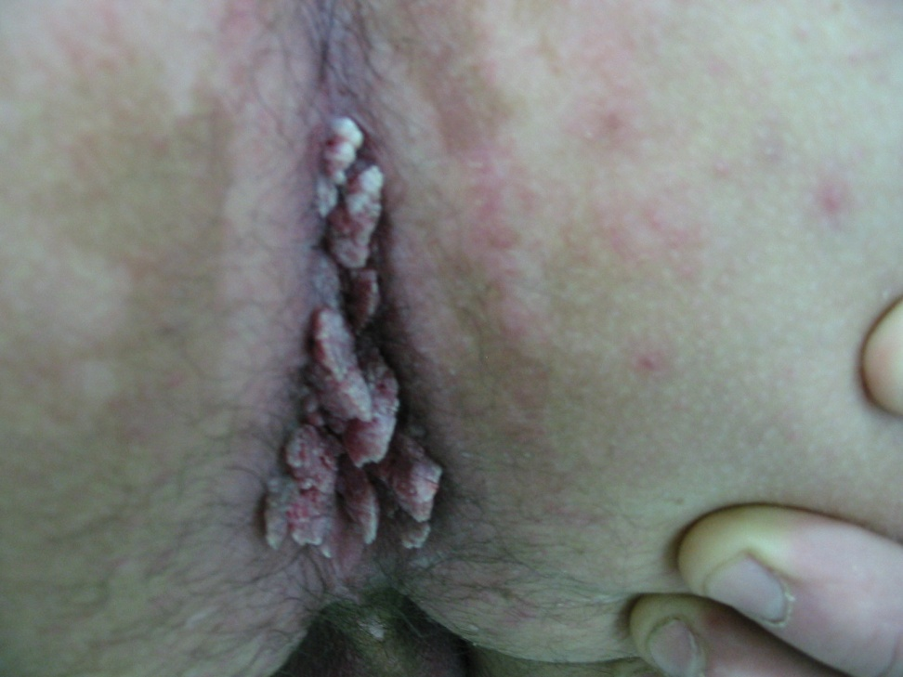
Είδη κονδυλωμάτων
Περιπρωκτικά κονδυλώματα

Slide 37
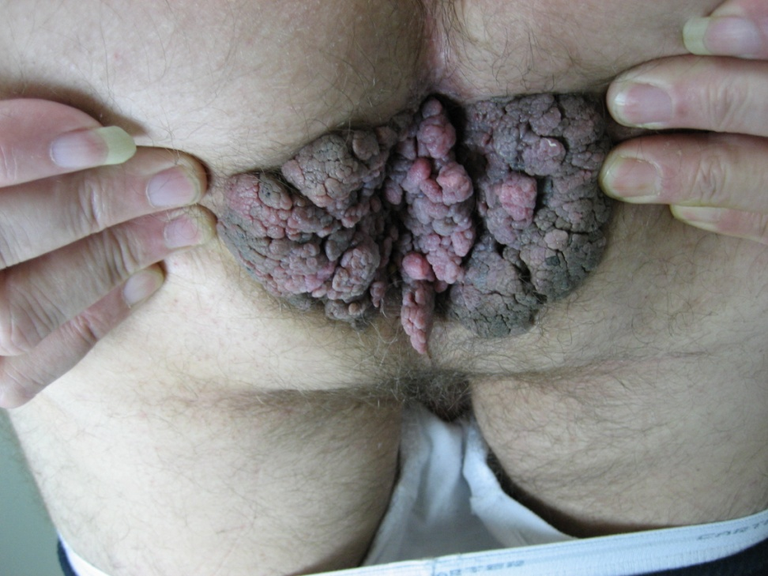
Είδη κονδυλωμάτων
Γιγαντιαία κονδυλώματα(Όγκοι Buschke-Lowenstein)
Notes:
37

Slide 38
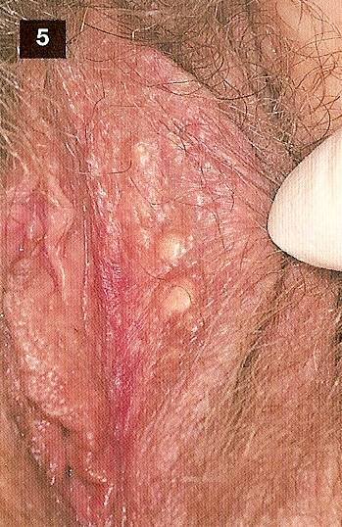
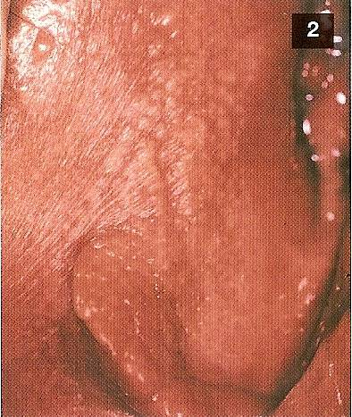
Σημεία Fordyce-Σμηγματογόνοι κύστεις
Notes:
38

Slide 39
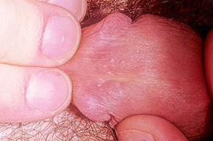

Μαργαριταροειδείς βλατίδες του πέους
Notes:
39

Slide 40
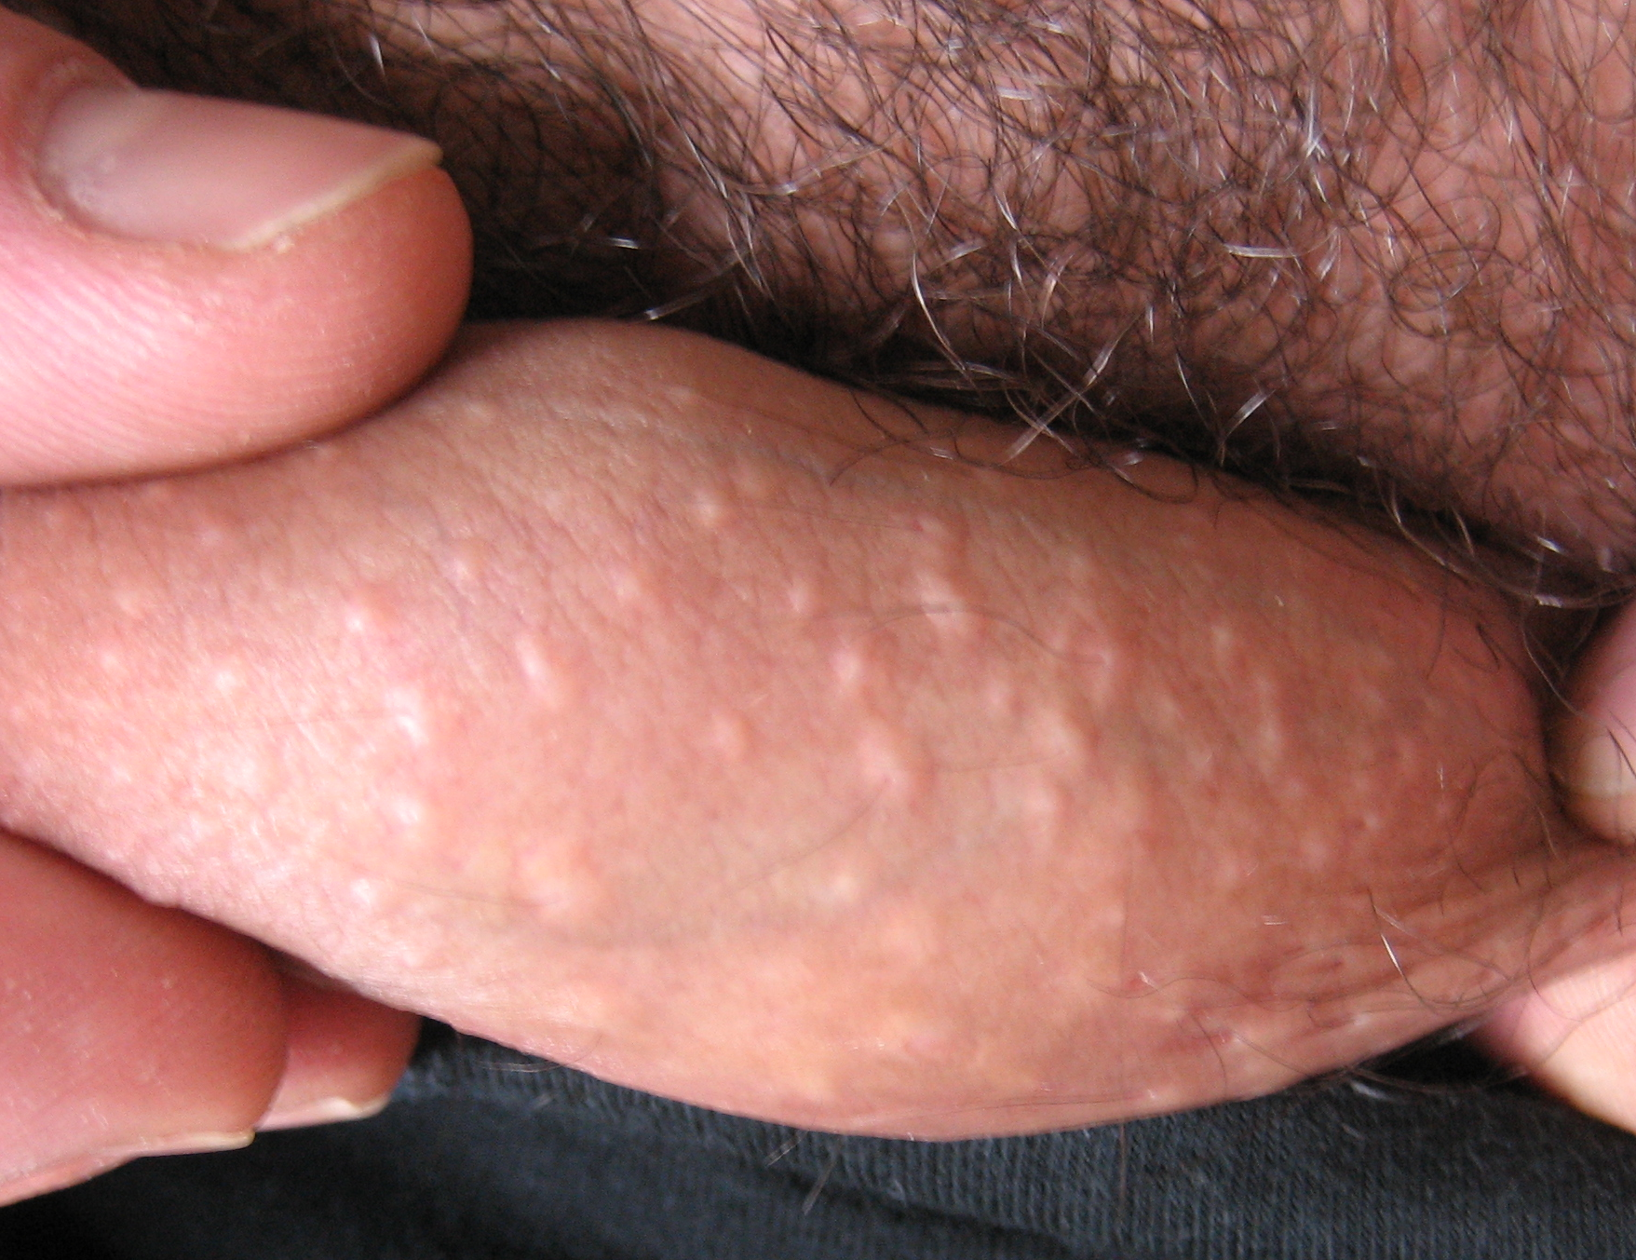
Σημεία του Fordyce
Notes:
40

Slide 41
Θεραπευτικές επιλογές
Notes:
41

Slide 42
CDC Guidelines (2015)

Slide 43
Γενικοί κανόνες
Καμία μέθοδος:
  δεν θανατώνει τους ιούς
  δεν προφυλάσσει από τις υποτροπές κατά 100%
  δεν είναι ιδανική για όλους τους ασθενείς
Όλες οι μέθοδοι συνοδεύονται από τοπική αντίδραση
Αν δεν υπάρχει ικανοποιητική ανταπόκριση με μία μέθοδο, πρέπει να καταφύγουμε σε κάποια άλλη
Notes:
43

Slide 44
Σύγκριση μεθόδων
Μέθοδος | Αποδρομή βλαβών | Υποτροπές
Ποδοφυλλοτοξίνη | 40-80% | 10-40%
Ιμικουιμόδη | 50-70% | 13-20%
Σινεκατεχίνες | 55-60% | 6-10%
Κρυοθεραπεία | 60-90% | 25-40%
Laser-Διαθερμοπηξία | 100% | 20-30%

Slide 45
Εμβόλια για την HPV λοίμωξη
Gardasil 9 (6,11,16,18, 45, 31, 33, 52, 58)
  3 ενδομυικές δόσεις (0, 2 και 6 μήνες)
  2 δόσεις πριν τα 15

Slide 46
Κατανομή των καρκίνων του τραχήλου της μήτρας σε σχέση με τον τύπο του HPV
16
70.7%
+18
+45
6.7
+31
2.9
+33
2.6
+52
2.3
+58
2.2
+35
1.4
+59
1.3
+56
1.2
+51
1.0
+39
0.7
+68
0.6
+73
0.5
+82
0.3
+Other
1.2
+X
4.4
0
20
40
60
80
100
Notes:
Cervarix™ target
As shown in this slide, high-risk (oncogenic) types, HPV 16 and HPV 18* are responsible for approximately 70% of the women worldwide that are diagnosed with cervical cancer¹.
Among the 2 billion women in the world over the age of 15, there are approximately 470,000 cases of cervical cancer. Within those cases, we estimate that over 330,000 can be prevented with a vaccine to prevent HPV 16 and/or HPV 18 infections. It was vital, therefore, for GSK to develop the first generation of HPV vaccine to address these two most significant types. Currently research is being conducted within GSK to determine the benefit of adding additional high-risk types in the next generation of vaccine.
The question potential cross-protection (beyond 16 and HPV 18 induced recognition and protection against other types through vaccination with HPV 16/HPV 18) is still being investigated, using data from HPV 001 (pivotal evidence of efficacy), HPV 007, HPV 008 and HPV 009.
* Refer back to the the ‘Virus’ (section 4) and the ‘Epidemiology’ (section 5) sections of this slide set to review the various oncogenic (high-risk) types if necessary.
Refer to question 3 in the ‘Questions on the vaccines’ section of the FAQs.
Core reference:
Munoz N et al. Int J Cancer 2004; 111: 278–85.

Slide 47
Κατανομή των καρκίνων του τραχήλου της μήτρας σε σχέση με τον τύπο του HPV
16
70.7%
+18
+45
6.7
+31
2.9
+33
2.6
+52
2.3
+58
2.2
+35
1.4
+59
1.3
+56
1.2
+51
1.0
+39
0.7
+68
0.6
+73
0.5
+82
0.3
+Other
1.2
+X
4.4
0
20
40
60
80
100
Notes:
Cervarix™ target
As shown in this slide, high-risk (oncogenic) types, HPV 16 and HPV 18* are responsible for approximately 70% of the women worldwide that are diagnosed with cervical cancer¹.
Among the 2 billion women in the world over the age of 15, there are approximately 470,000 cases of cervical cancer. Within those cases, we estimate that over 330,000 can be prevented with a vaccine to prevent HPV 16 and/or HPV 18 infections. It was vital, therefore, for GSK to develop the first generation of HPV vaccine to address these two most significant types. Currently research is being conducted within GSK to determine the benefit of adding additional high-risk types in the next generation of vaccine.
The question potential cross-protection (beyond 16 and HPV 18 induced recognition and protection against other types through vaccination with HPV 16/HPV 18) is still being investigated, using data from HPV 001 (pivotal evidence of efficacy), HPV 007, HPV 008 and HPV 009.
* Refer back to the the ‘Virus’ (section 4) and the ‘Epidemiology’ (section 5) sections of this slide set to review the various oncogenic (high-risk) types if necessary.
Refer to question 3 in the ‘Questions on the vaccines’ section of the FAQs.
Core reference:
Munoz N et al. Int J Cancer 2004; 111: 278–85.

Slide 48
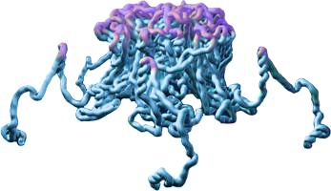
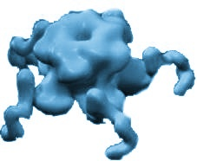

Virus-like Particles (VLPs)
Πενταμερές της L1
Καψιδιακή πρωτεΐνη L1
VLPs

Slide 49
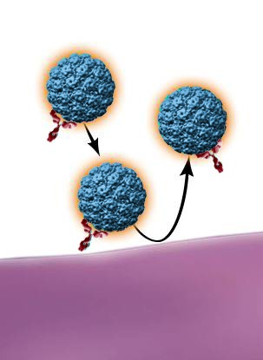

Μηχανισμός δράσης των VLPs
Παραγωγή αντισωμάτων

Slide 50
Ενδείξεις
Εννεαδύναμο (από 9 ετών)
  Προκαρκινικές βλάβες τραχήλου μήτρας, κόλπου και αιδοίου
  Καρκίνος τραχήλου μήτρας
  Κονδυλώματα

Slide 51
Τα εμβόλια…
Δεν υποκαθιστούν το τεστ Παπ
Είναι προφυλακτικά και όχι θεραπευτικά

Slide 52

Έρπης Γεννητικών Οργάνων

Slide 53
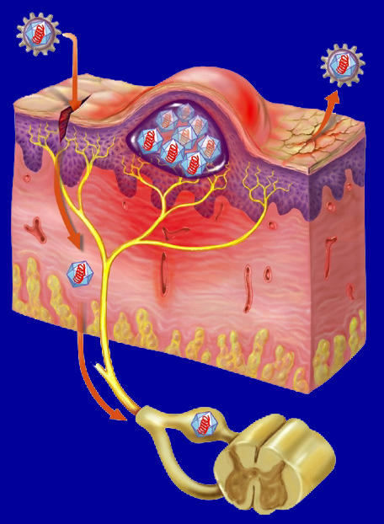
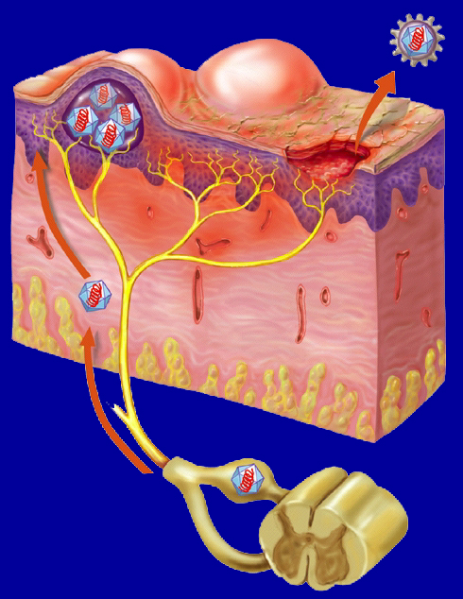
Φυσική πορεία της λοίμωξης
Ιός
Ιός
Επανεργοποίηση
του Ιού
Λανθάνουσα
Κατάσταση του ιού
Νωτιαίος Μυελός
Πρωτοπαθής Λοίμωξη
Υποτροπιάζουσα Λοίμωξη
Illustration by FH Netter.
Notes:
References:
Corey L. Herpes simplex virus. In: Mandell GL, Bennett JE, Dolin R, eds. Principles and Practice of Infectious Diseases. 5th ed. Philadelphia, Pa: Churchill Livingstone;
2000:1564-1575.
Whitley RJ. Herpes simplex viruses. In: Knipe DM, Howley PM, eds. Fields Virology. Vol 2.
4th ed. Philadelphia, Pa: Lippincott Williams & Wilkins; 2001:2461-2509.
A unique attribute of the herpesvirus is its characteristic latency, which gives the virus its strong persistent nature.
During the primary infection and while the immune system is trying to fight off the virus, the nerve fibers that supply sensation to the affected areas of the skin also become infected. The virus travels up the nerve until it reaches the core of the cell inside the ganglion.
Unlike the productive and explosive infection of the skin, the herpesvirus lies dormant inside the cell bodies of sensory nerves (latency).
Several copies of the viral DNA, in the form of circles that are extrachromosomal, remain inside latently infected nerve cells without significantly damaging the nerve cells and without activating the body’s immune system.
Factors and stimuli, such as sunlight, stress, menstruation, advancing age,
or decreased cellular immunity, may stimulate reactivation.
During reactivation, the herpesvirus travels back down the nerve to the
end of the nerve fiber, where it reaches the surface of new healthy skin cells.
Then, the active state begins again, and a new recurrent infection takes place.

Slide 54
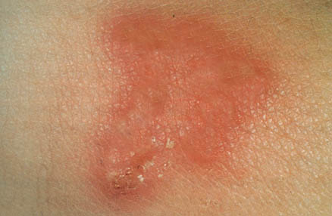
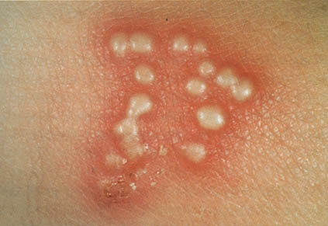
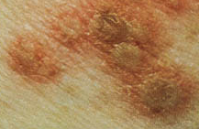
Εξέλιξη των δερματικών βλαβών
Ερύθημα / Οίδημα
Εμφάνιση Βλατίδων, Φυσαλίδων
και Φλυκταινών
Υποχώρηση των φυσαλίδων
Notes:
Lesions start with redness of the skin (and possibly swelling) that may be painful and itchy.
The next stage is identified by the presence of thin-walled vesicles (blisters) that appear on the surface of the erythematous base.
The vesicles are filled with clear or purulent fluid. The top of these vesicles is very thin and breaks easily, often oozing fluid.
The shape, size, distribution, and duration of the vesicles vary depending on the individual, type of alphaherpesvirus (HSV versus VZV), and type of infection (primary versus recurrent).
If the blisters break open, erosions of the skin and ulcers result.

Slide 55
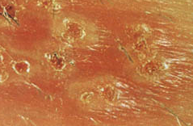
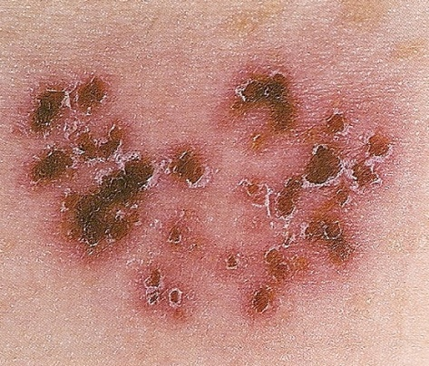
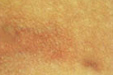
Εξέλιξη των δερματικών βλαβών
Δημιουργία διαβρώσεων
Δημιουργία εφελκίδων
Επούλωση Δέρματος
Notes:
Crusting occurs as the vesicles, ulcers, or erosions heal. This phase marks the beginning of healing, and re-epithelialization occurs. Itching (and pain in the case of herpes zoster) may still be present.
Lesions in the mucosal areas (mouth, vagina, under the foreskin) accumulate exudate rather than forming a crust.
The sores are healed when the crusts fall off.
Healing lesions may leave a residual discoloration of the skin. Scarring is uncommon.
Depending on the individual, type of alphaherpesvirus (HSV versus VZV), and type of infection (primary versus recurrent), as well as presence of secondary infection or excoriation, the visible mark may last for a few days, weeks, or sometimes for a lifetime (as in VZV infections in which crater-like scars and/or dyspigmentation may occur).

Slide 56

Το κλινικό φάσμα του HSV-2
Αναγνωρισμένη Λοίμωξη
10%
90%
Μη Αναγνωρίσιμη Λοίμωξη ή Ασυμπτωματική Λοίμωξη
HSV-2 Οροθετικότητα
Mertz GJ. Infect Dis Clin North Am. 1993;7:825-839.
Notes:
Approximately 90% of persons with antibodies to HSV-2 are unaware of their infection.
Most sexual transmission occurs either from persons with unrecognized infection or during episodes of asymptomatic shedding.
Only approximately 10% of those with HSV-2 antibodies have recognized genital herpes infection.
References:
Mertz GJ. Epidemiology of genital herpes infections. Infect Dis Clin North Am.
1993;7:825-839.
Mertz GJ, Benedetti J, Ashley R, Selke S, Corey L. Risk factors for the sexual transmission
of genital herpes. Ann Intern Med. 1992;116:197-202.

Slide 57
Κλινικές Εκδηλώσεις
Μη Αναγνωρίσιμη
Λοίμωξη
Αιδοιο-πρωκτικές σχισμές
Πρωκτικές βλάβες
Ερυθρότητα γλουτών / μηρών
Δυσουρία
Κολπική /Ουρηθρική έκκριση
Πόνος κάτω άκρων
Πόνος ραχιαίος ή μέσης
«Κυστίτιδα»
■ «Προστατίτιδα»
Ασυμπτωματική
Λοίμωξη
Τυπικά Συμπτώματα
■ Κανένα σημείο ή σύμπτωμα
■ Πρόδρομα
■ Φυσαλιδώδεις βλάβες στα εξωτερικά γεννητικά όργανα
Notes:
Genital herpes infection remains largely unrecognized because it has a wide spectrum of manifestations.
The classic presentation of genital herpes infection, localized prodromal pain followed by vesicular lesions on the external genitalia, is found only in approximately 10% of cases.
Unrecognized genital herpes infection constitutes the majority of genital HSV cases. Signs of unrecognized infection include vulvar/perianal fissures, perianal lesions, reddening on the buttocks/thighs, pain on urination, vaginal/urethral discharge, aching lower limbs, radicular or lower back pain, “cystitis,” “candidiasis,”
and internal lesions.
In the rest of the cases, genital herpes is truly asymptomatic, with no recognizable signs or symptoms.
References:
Corey L. Herpes simplex virus. In: Mandell GL, Bennett JE, Dolin R, eds. Principles and Practice
of Infectious Diseases. 5th ed. Philadelphia, Pa: Churchill Livingstone; 2000:1564-1575.
Corey, L. The current trend in genital herpes: progress in prevention. Sex Transm Dis.
1994;21(suppl):S38-S44.
Cusini M, Ghislanzoni M. Importance of diagnosing genital herpes. J Antimicrob Chemother.
2001;47(suppl T1):9-16.

Slide 58
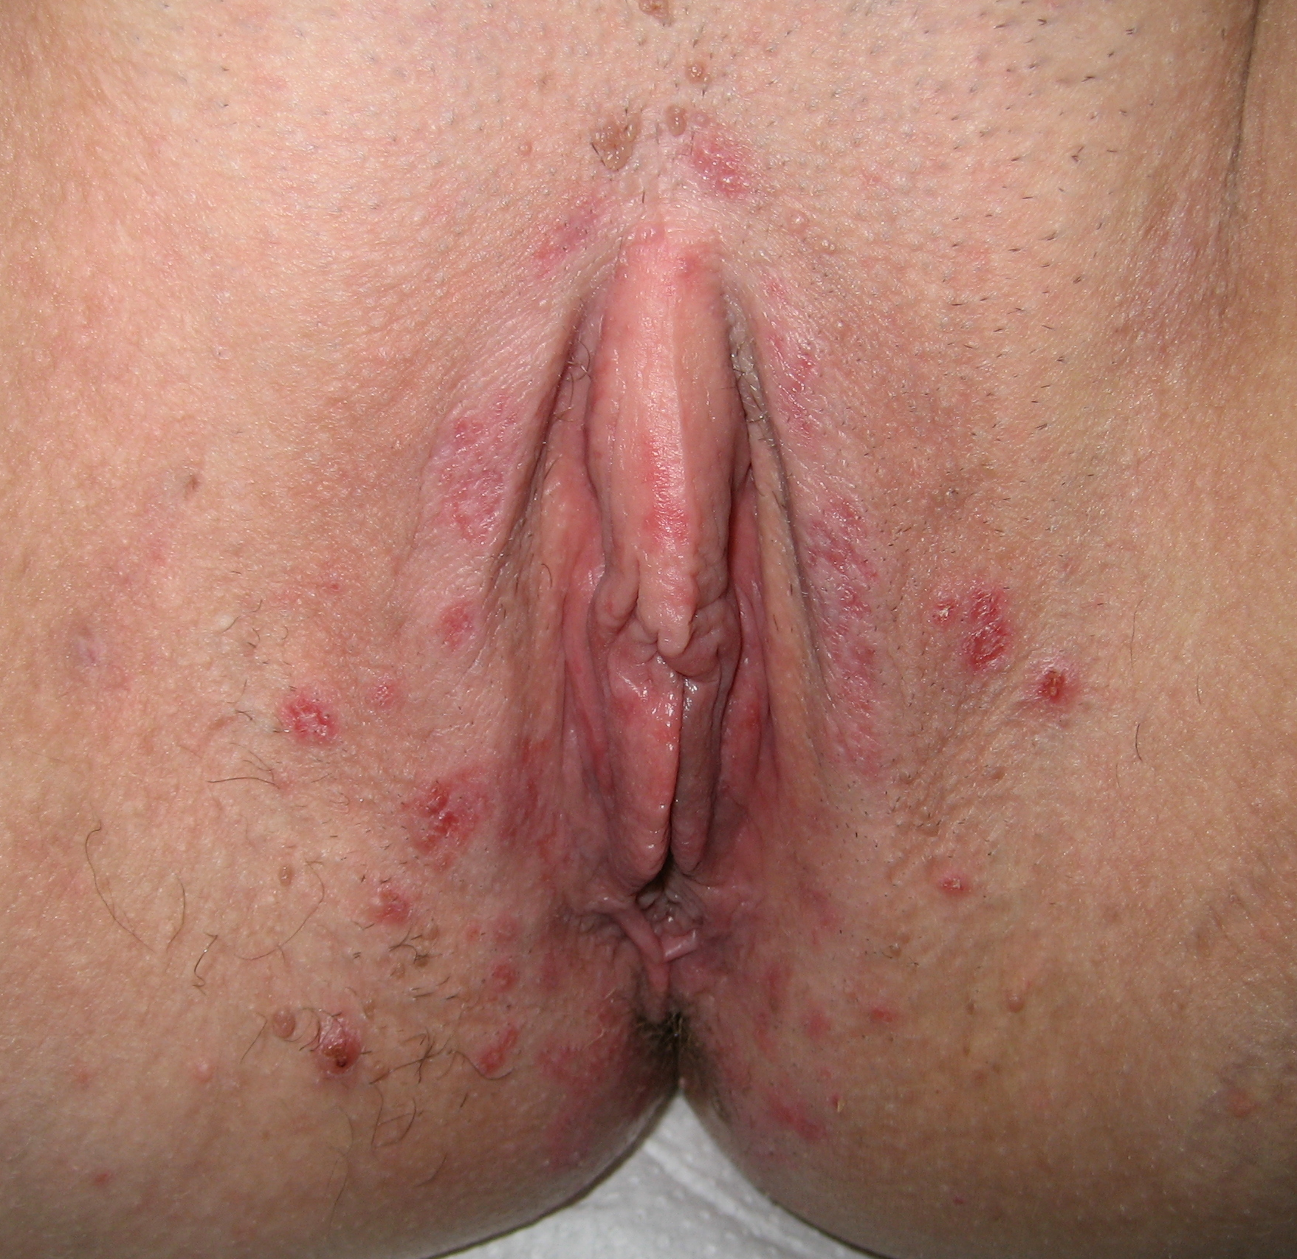
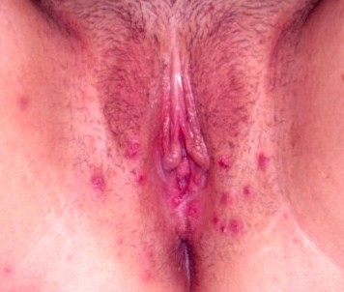
Ερπητική πρωτολοίμωξη

Slide 59
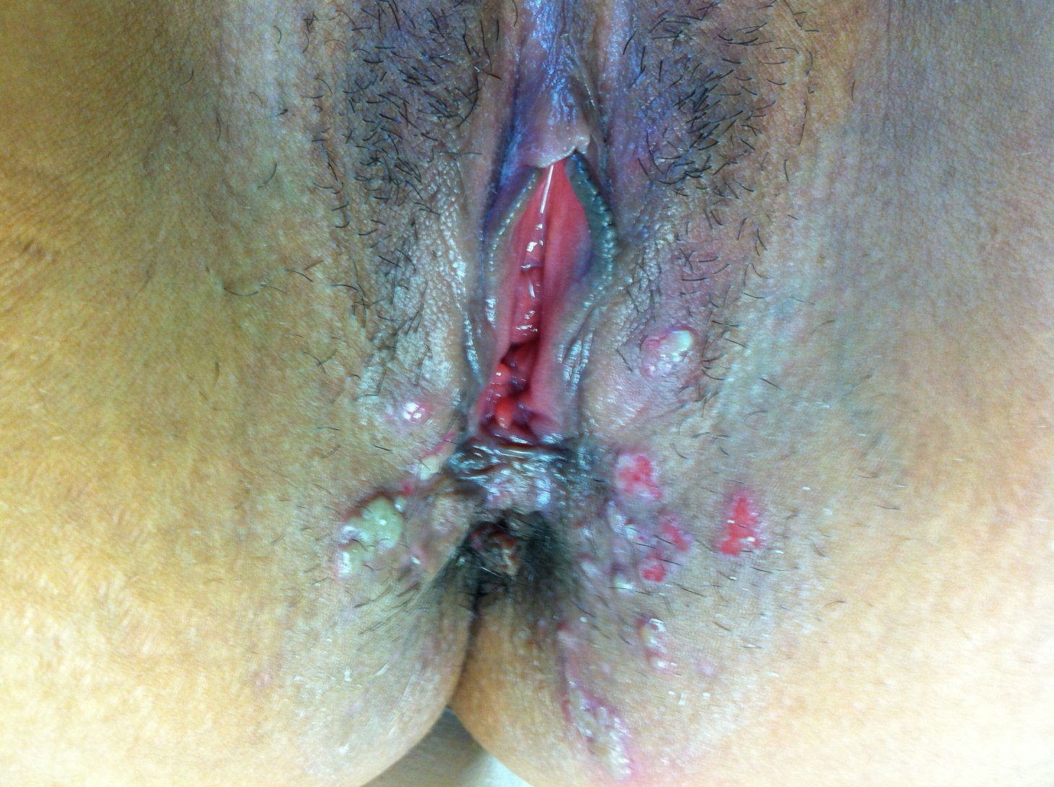
Ερπητική πρωτολοίμωξη

Slide 60
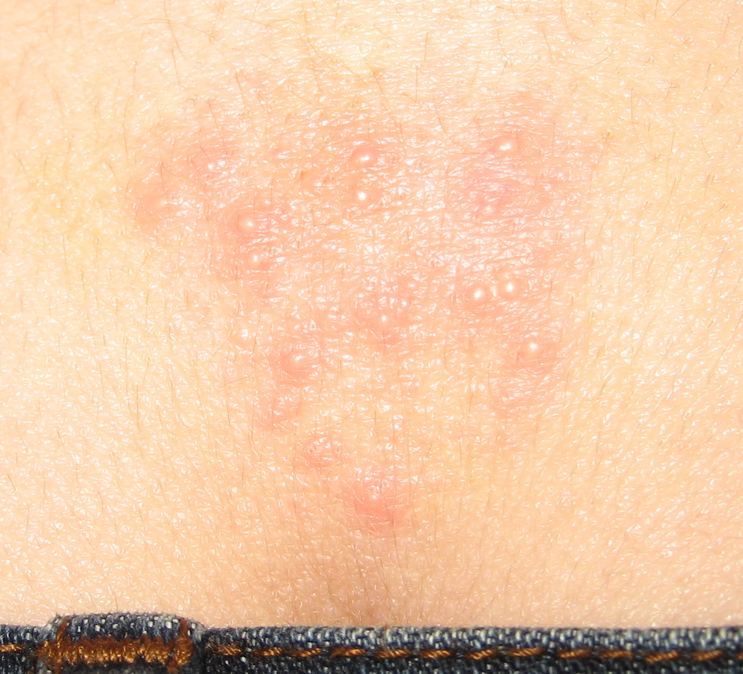
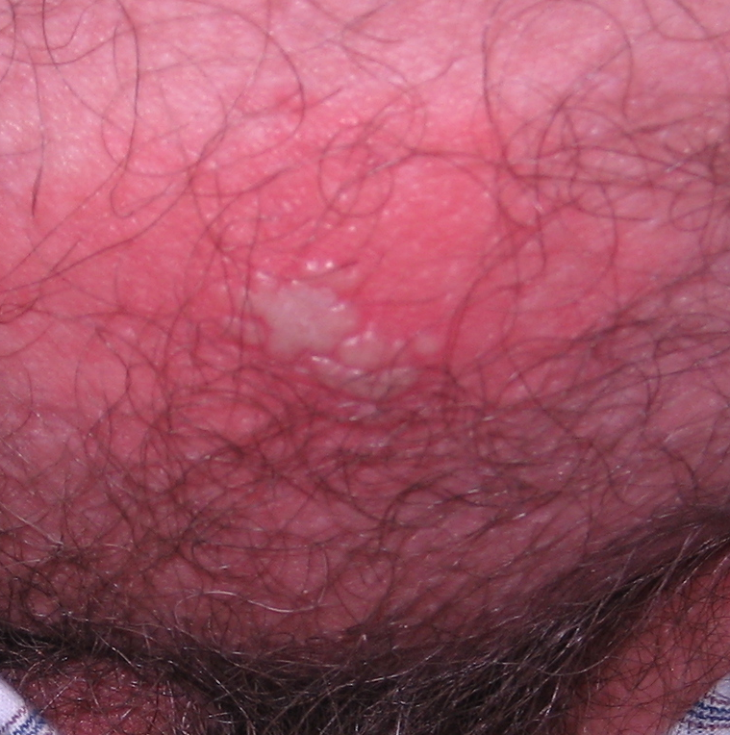
Υποτροπές

Slide 61
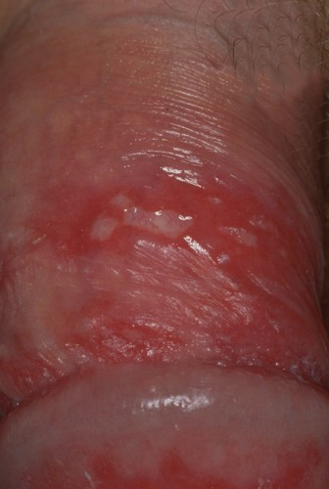
Υποτροπή

Slide 62
HSV-2 Λοίμωξη
90% των ασθενών θα εμφανίσει τουλάχιστον 1 υποτροπή το πρώτο έτος μετά τη λοίμωξη
38% των ασθενών εμφανίζουν >6 υποτροπές
Ο αριθμός των υποτροπών συνήθως υποχωρεί τα επόμενα έτη

Slide 63
Δε συνοδεύεται πάντοτε από συμπτώματα ή σημεία
Η ασυμπτωματική απόπτωση είναι υπεύθυνη για το 70% της μεταδοτικότητας
Η από του στόματος αντιερπητική κατασταλτική θεραπεία μειώνει τη διάρκεια αλλά δεν εξαλείφει την ιϊκή απόπτωση
Ασυμπτωματική απόπτωση του ιού
Notes:
Viral shedding is more frequent in HSV-2 infections than in HSV-1 infections,
and it is of longer duration in primary than in recurrent episodes.
Viral shedding is greatest in the first year after herpesvirus is acquired,
and it is higher in people with frequent outbreaks.
Oral antiviral suppressive therapy shortens the duration, but does not eliminate, viral shedding.
No antiviral has been proven to prevent the transmission of genital herpes.
There is no cure for genital herpes.
References:
Ashley RL, Wald A. Genital herpes: review of the epidemic and potential use of type-specific serology. Clin Microb Rev. 1999;12:1-8.
Wald A, Zeh J, Selke S, Ashley RL, Corey L. Virologic characteristics of subclinical and symptomatic genital herpes infections. N Engl J Med. 1995;333:770-775.
Genital Herpes – A Clinician’s Guide to Diagnosis and Treatment. Chicago, Ill: American Medical Association; 2001:1-20.
Whitley RJ, Kimberlin DW, Roizman B. State of the art clinical article: herpes simplex viruses. Clin Infect Dis. 1998;26:541-555.

Slide 64
Εργαστηριακή Διάγνωση
Καλλιέργεια του ιού ή PCR
Άμεσος ανοσοφθορισμός
Ορολογικός έλεγχος

Slide 65
Αντιμετώπιση Έρπητα Γεννητικών Οργάνων
Αγωγή πρώτου επεισοδίου
Αγωγή υποτροπών
  Κατασταλτική αγωγή
  Αντιμετώπιση κάθε επεισοδίου

Slide 66
Αγωγή πρώτου επεισοδίου
Συνιστώμενα σχήματα
Acyclovir 400 mg three times a day for 7–10
days
200 mg five times a day for 7–10 days
200 mg five times a day for 5 days
Famciclovir 250 mg three times a day for 7–10
days
      250 mg three times a day for 5 days
Valacyclovir 1 gr twice a day for 7–10 days
500 mg twice per day for 5 days

Slide 67
Αντιμετώπιση Έρπητα Γεννητικών Οργάνων
Αγωγή πρώτου επεισοδίου
Αγωγή υποτροπών
  Κατασταλτική αγωγή
  Αντιμετώπιση κάθε επεισοδίου

Slide 68
Ενδείξεις κατασταλτικής αγωγής
Συχνά επεισόδια (>6/έτος)
Έντονη ψυχολογική επιβάρυνση
Μείωση της μετάδοσης, λόγω μείωσης των κλινικών επεισοδίων και της ασυμπτωματικής απόπτωσης του ιού
Πιθανώς τον τελευταίο μήνα της εγκυμοσύνης, για αποφυγή καισαρικής τομής

Slide 69
Κατασταλτική αγωγή
ACV 400 mg twice per day
VACV 500 mg daily (<10 recurrences per year)
VACV 1 g daily (>10 recurrences per year)
FCV 250 mg twice per day

Slide 70
Ενδείξεις αγωγής επεισοδίου
Ασθενείς με όχι συχνές υποτροπές
Ασθενείς που δεν επιθυμούν μακροχρόνια φαρμακευτική αγωγή αλλά επιθυμούν μείωση της διάρκειας και της βαρύτητας των επεισοδίων
Ασθενείς που αναγνωρίζουν την έναρξη ενός επεισοδίου

Slide 71
Υποτροπιάζων Έρπης Γεννητικών Οργάνων
Αγωγή Επεισοδίου
No advantage of one therapy over another
Short course treatments should be tried initially
ACV 800 mg three times per day for 2 days
VACV 500 mg twice per day for 3 days
FCV 1 gr twice per day for 1 day
There are alternative 5-day courses with lower doses

Slide 72
Ευρωπαϊκές οδηγίες
  www.iusti.org
Αμερικανικές οδηγίες
  www.cdc.gov

